Slide 1


&
Technik
Innovation
Kompetenz
Erfahrung
Qualität
Zuverlässigkeit
Ihr Partner in allen Fragen der Stromversorgung - weltweit
Januar 21

Slide 2
Inhalt
Firmenvorstellung
Fertigungsprogramm
Servicekonzept
Projekte
Gründe für Gustav Klein

Slide 3

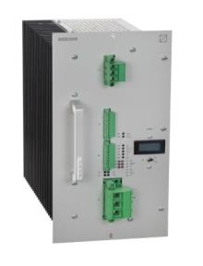
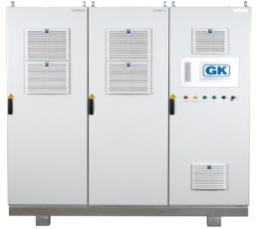
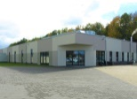


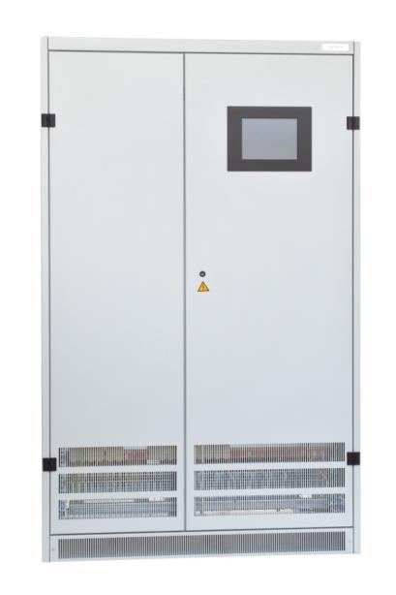
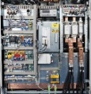
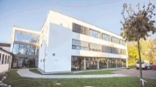

Firmenvorstellung
Deutschland
Österreich
Stromversorgungs-lösungen...
…made in
Germany & Austria
Fertigung Schongau
ca. 190 Mitarbeiter
Fertigung Inzing/Tirol
ca. 60 Mitarbeiter
Batterie- simulation800 kW
1000 V DC
Erweiterung von Hauptsitz in Schongau
Gründung
GK Inzing
IGBT
USV
1948
1969
1970
1996
1997
2007
2010
2013
2018
Gründung
GK Schongau
erste
getaktete
Systeme
Erster Batterie-speicher für Netzstützung
Zusätzliche Fertigung in Schongau 2000 m²
Erweiterung
in Schongau
1000 m²
Notes:
A few short words about our company:
Company Gustav Klein is specialist in power supply solutions for more than 70 years
Our headquarters are in Schongau in Germany with around 190 employees.
Here are located all kind of departments including R&D, engineering, sales, procurement, production and services.
We have a second site in Inzing in Austria for production and services.
So all of our products are either „Made in Germany“ or „Made in Austria“.

Slide 4
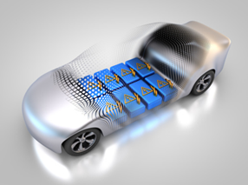
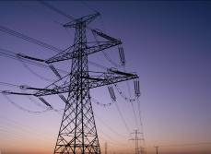

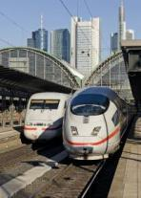

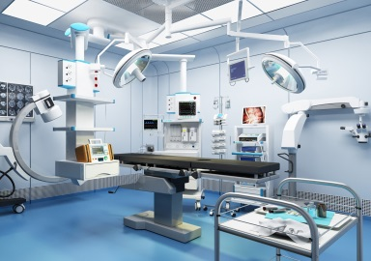

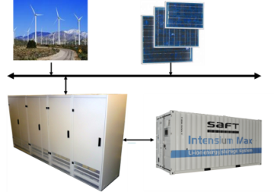
Zielmärkte
Stationäre
Stromversorgung
für Bahn und Nahverkehr
Test- und
Simulationssysteme
Kraftwerke
Energieübertragung
BSV-Anlagen
Krankenhäuser Kliniken
Chemische Industrie /
Öl und Gas
Hochleistungs-Speichersysteme

Slide 5

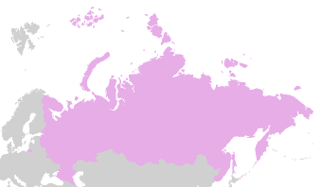








Partnerfirmen
EUROPA
RUSSLAND
France
Equipment Scientifiques
Great Britain
Dale Power Solutions Ltd.
Ireland & Great Britain
ETPS Limited
Netherlands
e-Power
Netherlands & Belgium & Luxembourg
ar Benelux B.V.
Italy
DELO Instruments srl
Switzerland
H2tec
Bulgaria
NRG Source Ltd.
Czech Republic
IBG Praha s.r.o.
Russia
DISSOLT

Slide 6
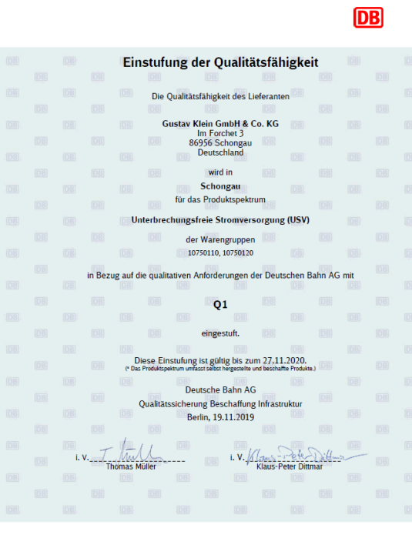

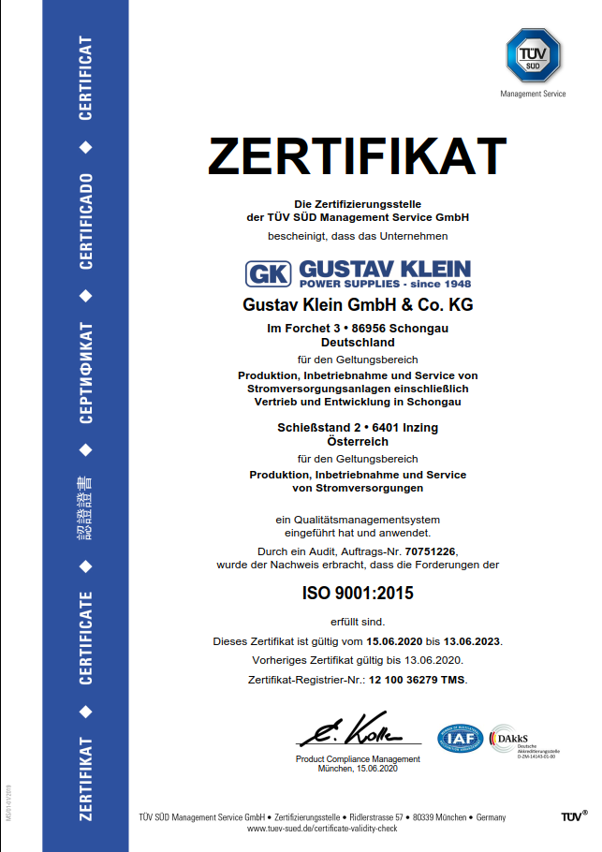
Zertifizierungen / Kundenaudits
TÜV SÜD : DIN EN ISO 9001
TÜV SÜD : DIN EN ISO 14001
Deutsche Bahn : Q1-Lieferant
Outstanding Supplier
SIEMENS : A Supplier

Slide 7



Auszeichnungen und Besonderheiten

Slide 8
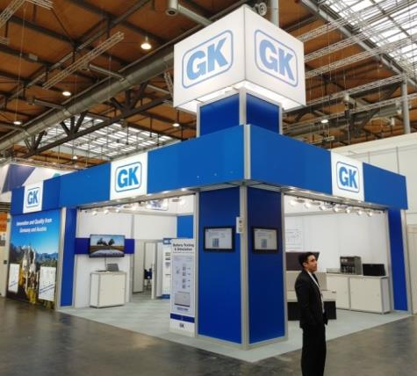








Messeprogramm für 2021
26. – 28. Oktober 2021
München
09. – 10. Februar 2021
29. – 30. Juni 2021
Köln
20. – 21. April 2021
19. – 21. März 2021
Shenzhen, China
08. – 10. Juni 2021
Stuttgart
28. – 29. Juni 2021
Frankfurt
12. – 16. April 2021
Hannover

Slide 9
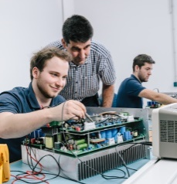






Ausbildung
Wir bilden praxisnah und erfolgreich in folgenden Berufen aus:
Elektroniker(-in) für Geräte und Systeme
Kaufmann(-frau) für Büromanagement
Ausbildungsbetrieb IHK München und Oberbayern

Slide 10
Inhalt
Firmenvorstellung
Fertigungsprogramm-Industrie
Servicekonzept
Projekte
Gründe für Gustav Klein

Slide 11


































Referenzen Industrie / Bahntechnik

Slide 12
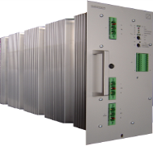
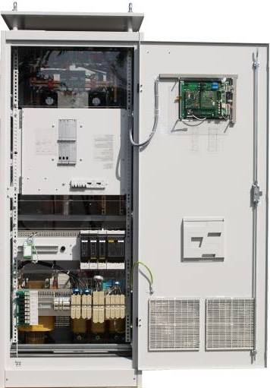
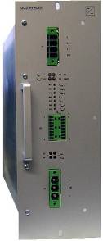
Industrie und stationäre Bahnsysteme
Fertigungsprogramm:
USV-Anlagen | 1-phasig: 3-phasig: | 1 – 200 kVA 5 – 500 kVA*
Wechselrichter (24 – 1000 V DC, 16,7 Hz – 400 Hz) | 1-phasig: 3-phasig: | 1,0 – 200 kVA 3 – 500 kVA*
Gleichrichter Thyristor- und prim. getaktet, Transistortechnik (IGBT) | 24 – 1000 V | 5 – 1500 A
Gleichspannungswandler | 24 – 1000 V | 0,1 – 50 kW
Frequenzwandler | (16,7 Hz - 800 Hz) | 1 – 500 kVA
Netzspannungsregler |  | 1 – 1600 kVA
*Systemleistungen bis 1,5 MVA
►Kundenspezifische Anlagen nach Anforderung◄

Slide 13


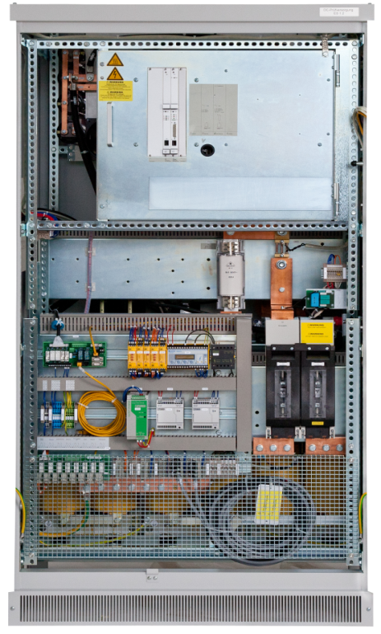
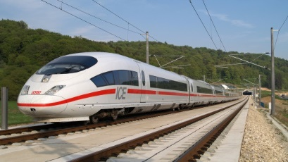
Produkte – Frequenzwandler
von 1 – 500 kVA
in den Frequenzen
16 ⅔ Hz
50 Hz
60 Hz
100 Hz
400 Hz
Andere Frequenzen auf Anfrage

Slide 14



























Produkte – Bahnreferenzen
Bahnstellwerke im Ausland
EUROPE Finland Norway Sweden Denmark
Luxemburg United Kingdom Netherlands Hungary
Rumania Bosnia Bulgaria Spain
Portugal Greek Lativa
ASIA Turkey Syria Saudi Arabia Russia India China Thailand Philippines
North – Middle America Mexico Dominican Republic
AFRICA Egypt Algeria

Slide 15
















Produkte – Bahnreferenzen
Railway References – Urban Transports
Germany
Hongkong
India – Delhi III
Hamburg high rail
Cologne
Munich City
Frankfurt
Transport-authority Rhein-Ruhr
Nuremberg
Stuttgart
Turkey - Istanbul
Austria
Vienna Subway
(more than 350 stations)
Thailand - Bangkok

Slide 16

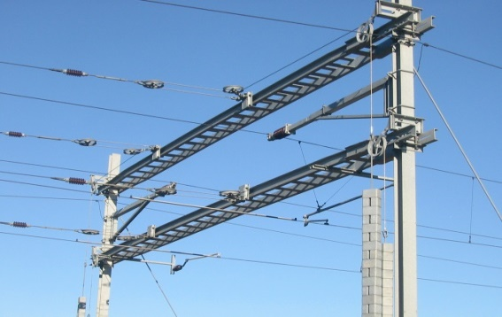
Produkte – Bahnspezifisch
Hohe Prüfspannung
Anforderungen an Bahnstromversorgungen gemäß DIN EN 50124-1
Eingang – Ausgang:
Eingang – Körper:
Ausgang – Körper:
3,75 kV AC rms
5,3 kV DC
2,0 kV AC rms
2,8 kV DC
2,0 kV AC rms
2,8 kV DC

Slide 17
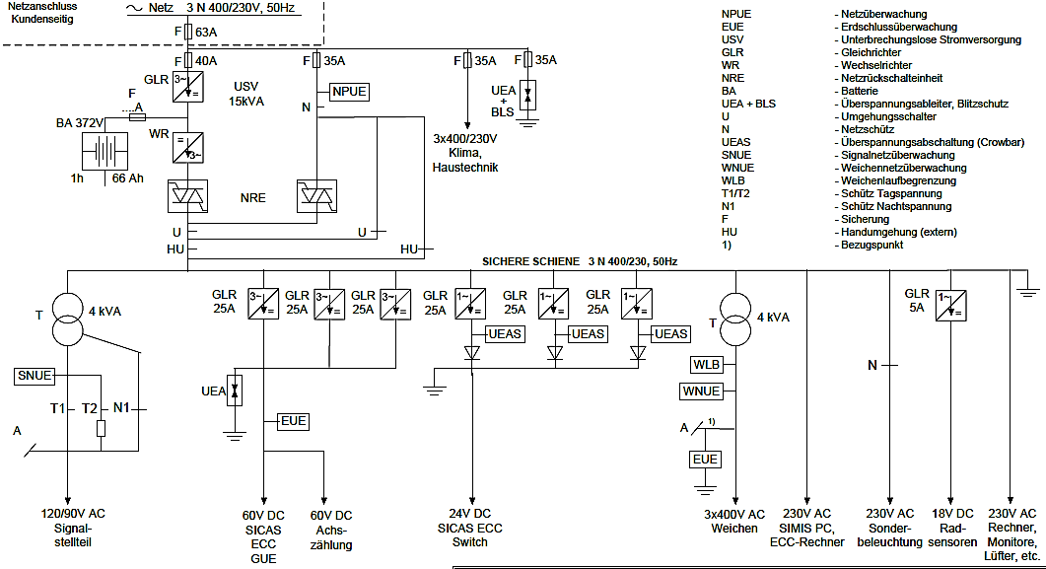
Typische Stellwerksstromversorgung
Produkte – Bahnspezifisch

Slide 18
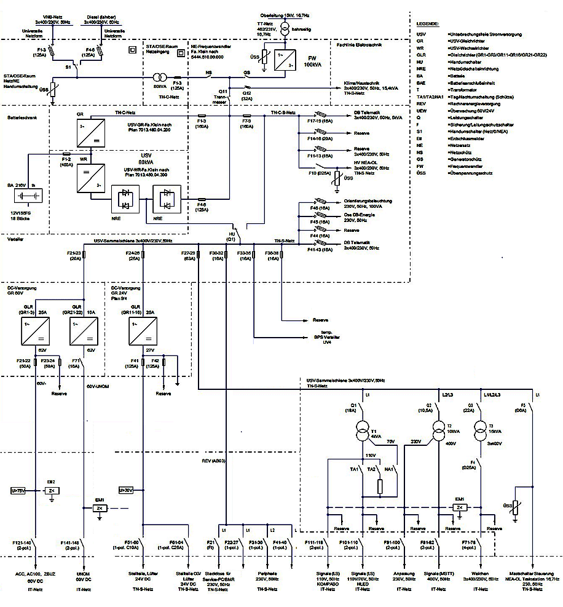
Produkte – Bahnspezifisch
Siemens SV mit USV

Slide 19
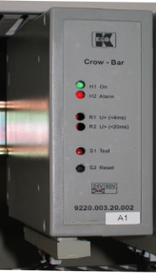
Optionen
Produkte – Bahnspezifisch
Eingangsüberspannungsschutz (Crow-Bar)
Tag-Nacht Umschaltung für Signale
AC und DC Verteilungen mit Überwachung
Verschiedenste Spannungsebenen AC und DC
Frequenzwandler (16,7...400 Hz )
Sonderausführung USV (erhöhter Kurzschlussstrom ..)
TFT Touchscreen-Display
Spezialausführungen für Gleichrichter, DC-Wandler und Wechselrichter
Ausführung ohne Lüfter

Slide 20
Produkte – Bahnspezifisch
Zusatzversorgung über 16,7 Hz Anbindung
MAINS FOR Bypass
230 V, 50 Hz
BYPASS CABINET
„Make before break“
switch
voltage
stabilizer
Railway
overhead line
~
_
Distribution
DC earth
fault
supervision
MAINS
400 V, 50 Hz
~
_
_
~

Slide 21

Produkte – Bahnspezifisch
Zusatzversorgung über DC-Netz
MAINS FOR Bypass
230 V, 50 Hz
BYPASS CABINET
voltage
stabilizer
„Make before break“
switch
Railway
overhead line DC
_
~
Distribution
DC earth
fault
supervision
MAINS
400 V, 50 Hz
~
_

Slide 22
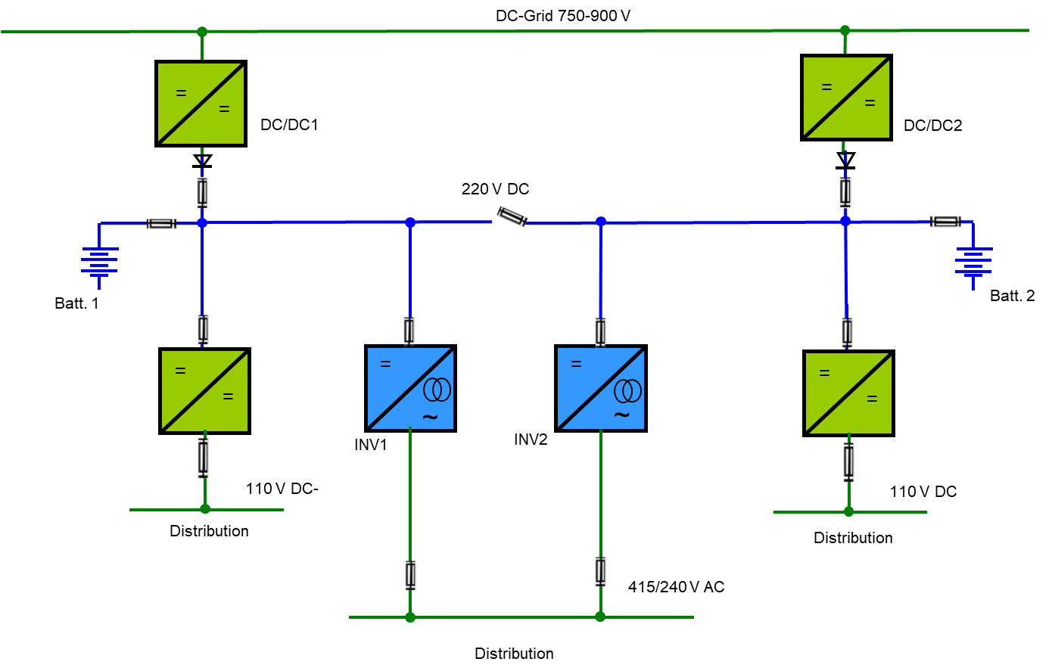
Produkte – Bahnspezifisch
Sichere SV aus 800V DC (QEC) Qatar Education City

Slide 23
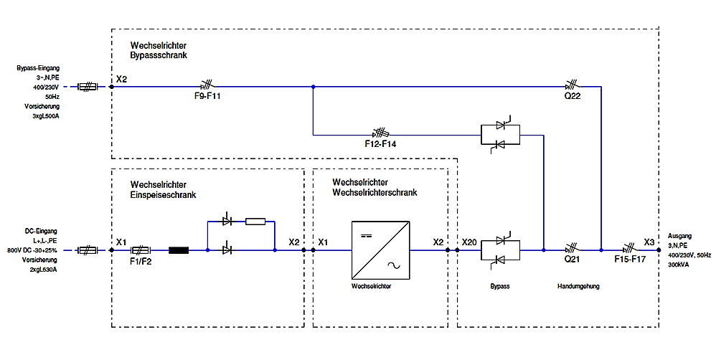
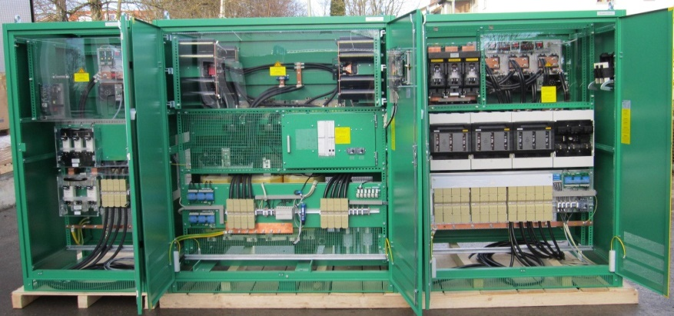
Produkte – Bahnspezifisch
Wechselrichter bis 400 kVA
für die Kölner Verkehrsbetriebe 800 V DC

Slide 24
Inhalt
Firmenvorstellung
Fertigungsprogramm-Testing
Servicekonzept
Projekte
Gründe für Gustav Klein

Slide 25







































Referenzen Test- und Simulationssysteme

Slide 26





































Referenzen Test- und Simulationssysteme

Slide 27
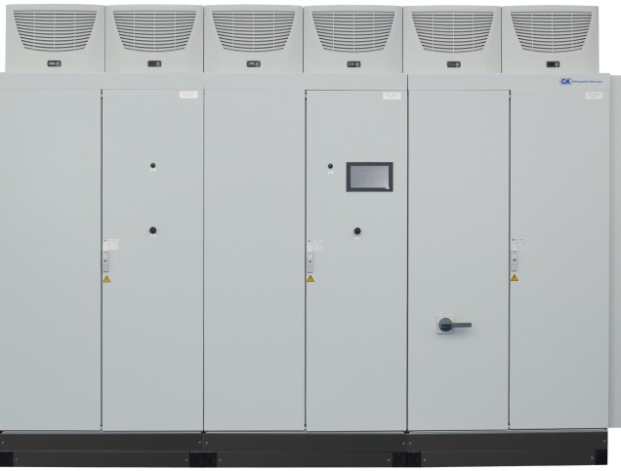
Produkte – Test- und Simulationssysteme
Fertigungsprogramm:
I-TS-3870 Bidirektionale Batterietest- und Simulationssysteme (DC-Quelle/Senke) | DC-Quelle Senke bis zu 4 Kanälen a 1000A im Ausgang | 60 – 650 kW 5-1000 V bis 1300 kW Systemleistung
MI-TS-3871 Bidirektionale Mehrkanal Batterietest- und Simulationssysteme (DC-Quelle/Senke) 2 oder 4 Kanäle | 200 A, 600 A, 1000 A | 60 – 650 kW 5 – 1000 V DC Bis zu 4000 A (4 x 1000 A parallel)
F-TS-3891 Brennstoffzellentester (Dauertest) | Bis zu 1300 A | 567 kW
I-TS-3872 Bidirektionale Batterietest- und Simulationssysteme (DC-Quelle/Senke) |  | Bis zu 1500 V DC
BR-TS-DC-3867 Hochgenaue Batterietester für die Batterieentwicklung | mit BaSyTec Soft- und Hardware bis 1000 A | 10 – 500 kW 5 – 1000 V
TS-AC Uni- und Bidirektionale Systeme zur Netzsimulation (DC-Quelle7Senke) | Bis zu 400 Hz | 10 – 500 kVA bis zu 1000V Systemleistung bis 1 MW
►Kundenspezifische Anlagen nach Anforderung◄

Slide 28
Produkte – Test- und Simulationssysteme
Manufacturing program
I-TS-3870 Bi-directional battery test- and simulation system (DC-source-sink) | 200 A, 600 A, 1000 A | 60 – 650 kW 5 – 1000 V DC system up to 1.3 MW
MI-TS-3871 Bi-directional multi-channel battery test- and simulation system (DC-source-sink) 2 or 4 channels | 200 A, 600 A, 1000 A | 60 – 650 kW 5 – 1000 V DC up to 4000 A (4x1000 A par.)
F-TS-3891 Fuel cell test-system (long-term test) | up to 1300 A | 567 kW
I-TS-3872 Bi-directional battery test- and simulation system (DC-source-sink) |  | up to 1500V DC
BR-TS-DC-3867 High accurate battery tester for development (DC-source-sink) | up to 1000 A BaSyTec | 10 - 500 kW 5 – 1000 V
TS-AC Uni- and bidirectional systems for mains simulation (AC-source-sink) | up to 400 Hz | 10 - 500 kVA up to 1000 V system up to 1.0 MW
Customer specific design
on request

Slide 29
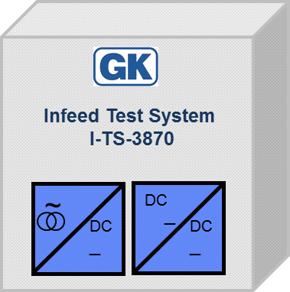
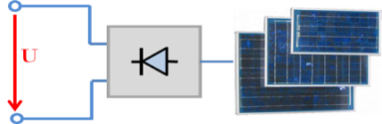
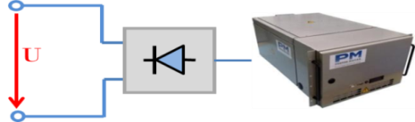
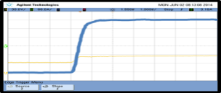
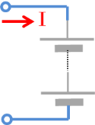
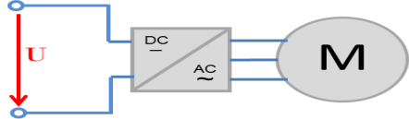
Batterie Test- und Simulation
Infeed Test System - Leistung bis 1000 V/1000 A DC/AC
Produkte – DC-Quelle / Senke – I-TS
Simulation von Solaranlagen
DC-Quelle / Senke als Batterie-Tester
• Stromanstiegszeit < 1,0 ms
(10 – 90 %)
Ausgangsschütze für Trennung unter
Last (optional)
Strombereichserweiterung für
kleineren Strombereich (optional)
Erhöhung der Genauigkeit auf 0,05 %
mit Steuersoftware (System BaSyTec)
Wechselrichter für Brennstoffzellenbetrieb
• Entkoppel-Dioden gegen Quellen-Betrieb
DC-Quelle / Senke für Batteriesimulation
• Ausregelzeit < 2 ms (0 – 100 % Laständerung)
• Optionalen Prüflingsschutz mittels Entladeeinheit

Slide 30
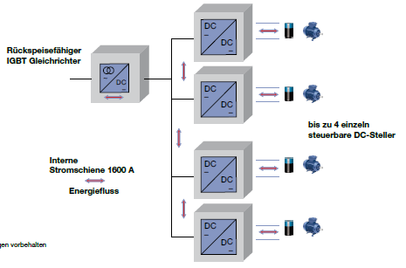
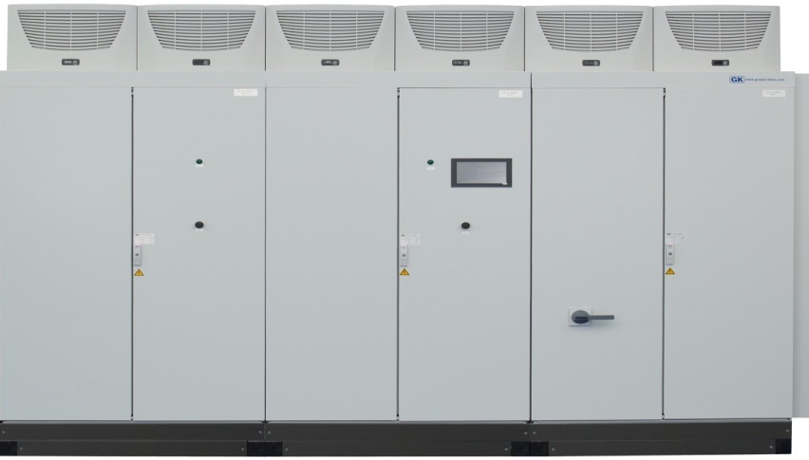
Batterie Test- und Simulation
Mehrkanalige programmierbare DC-Quelle/Senke bis 1000V 1000A
Produkte – DC-Quelle / Senke – I-TS
Interne Stromschiene
2 x IDC nenn
(Bosch 160kW 1000V 1000A)
Die Gesamtleistung der DC-Wandler kann die Leistung des Eingangsgleichrichter überschreiten.
Basis ist die Leistung der internen Schiene

Slide 31
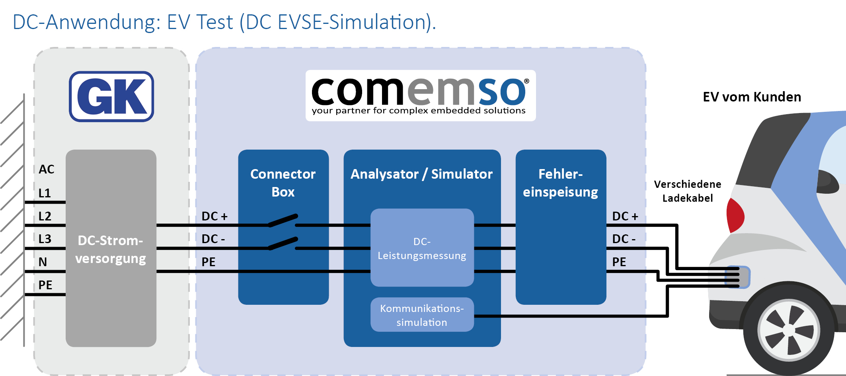
Produkte – I-TS-Anwendung

Slide 32
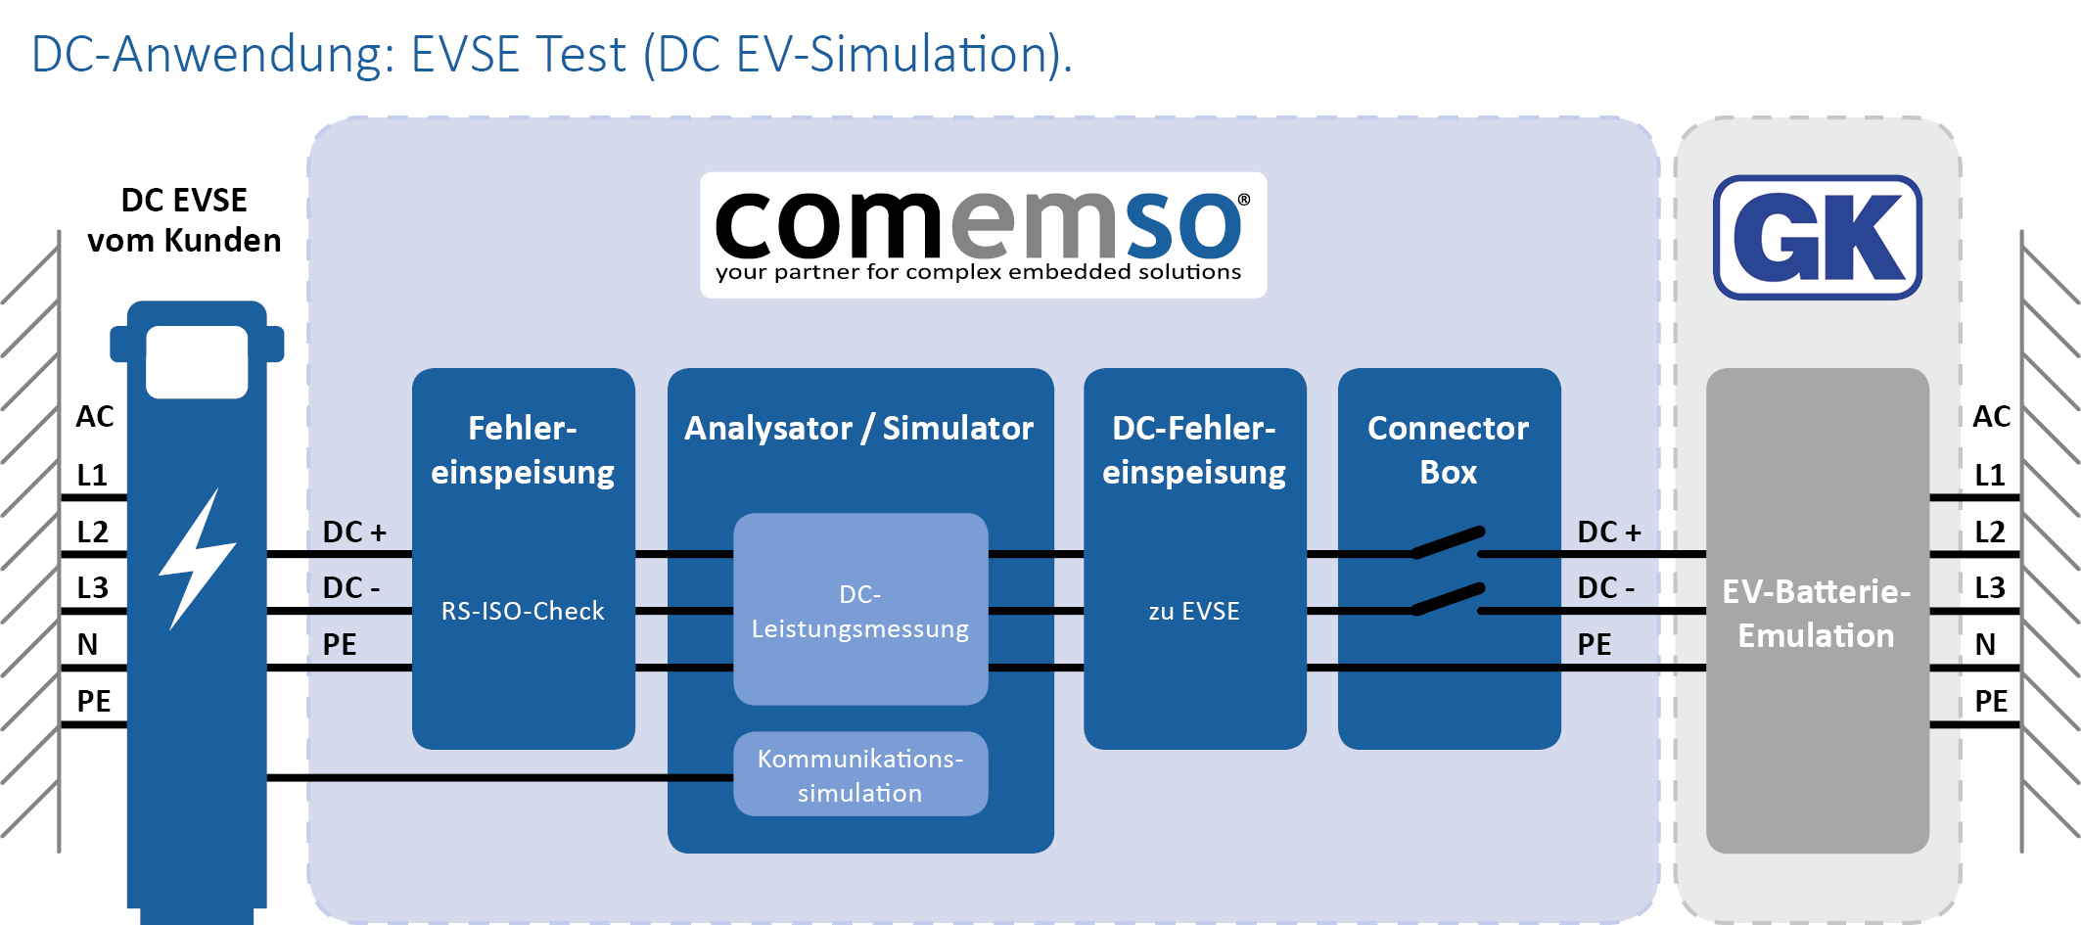
Produkte – I-TS-Anwendung

Slide 33
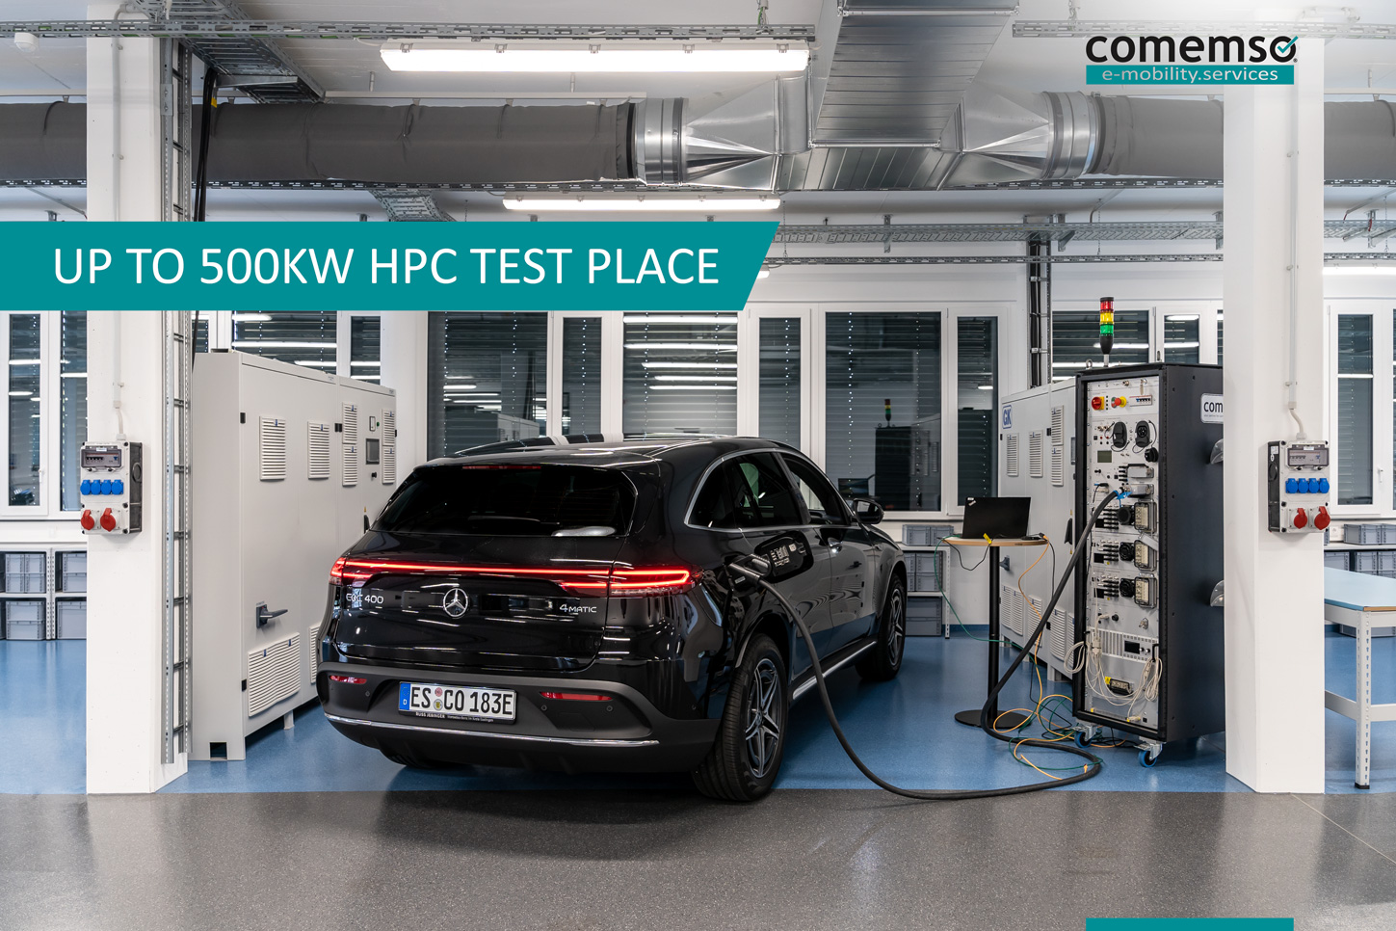
Produkte – I-TS-Anwendung

Slide 34
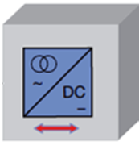
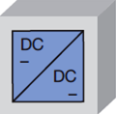

Produkte – I-TS-Anwendung
250 kW
1 MW
1000V / 1000A
1000V / 1000A
Batteriezyklen Test

Slide 35
Produkte – I-TS-Anwendung
250 kW
1 MW
1000V / 1000A
1 MW
1000V / 1000A
750 kW
Unterstützungsbatterie für Spitzenleistungstests

Slide 36
Produkte – I-TS-Anwendung
250 kW
1 MW
1000V / 1000A
1 MW
1000V / 1000A
750 kW
Unterstützungsbatterie für Spitzenleistungstests

Slide 37
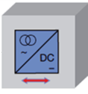
Produkte – I-TS-Anwendung
bis zu 1 MW
bis zu
1000V
1000A
Geringer
Leistungsbedarf
vom Netz
bis zu 1 MW
bis zu
1000V
1000A
Versorgung für die Entwicklung des Antriebsstranges von E-Fahrzeugen

Slide 38
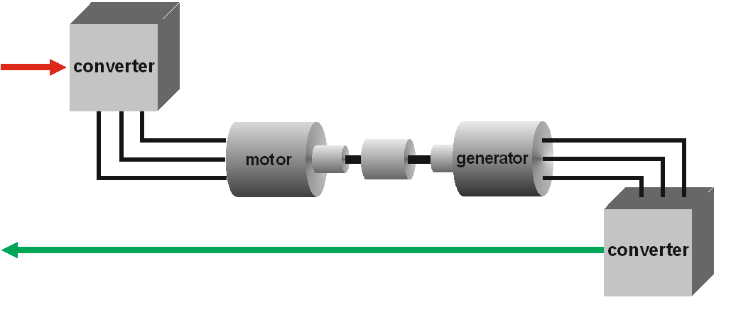
Produkte – I-TS-Anwendung
bis zu 1 MW
bis zu
1000V
1000A
Geringer
Leistungsbedarf
vom Netz
bis zu 1 MW
bis zu
1000V
1000A
Versorgung für die Entwicklung des Antriebsstranges von E-Fahrzeugen

Slide 39
Produkte – I-TS-Anwendung
Bis zu 650kW
5-1000V
bis zu 1000A
Test von Brennstoffzellen

Slide 40
Produkte – I-TS-Anwendung
250 kW
1 MW
1000V / 1000A
1 MW
1000V / 1000A
750 kW
Unterstützungsbatterie für Spitzenleistungstests

Slide 41

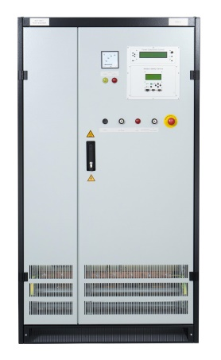
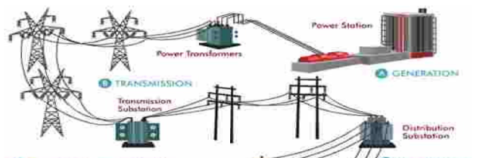
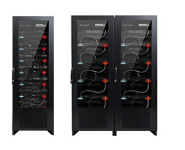
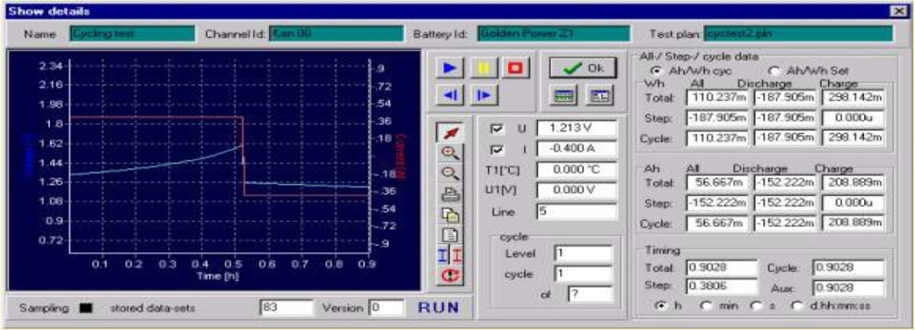
Programmierbarer Batterie-Tester
Produkte – Bidirektionaler Batterie-Tester
Netz
400/230 V
50 Hz
Energiespeicher bis 1000 V DC
bis 500 kW (Einzelblock)

Slide 42

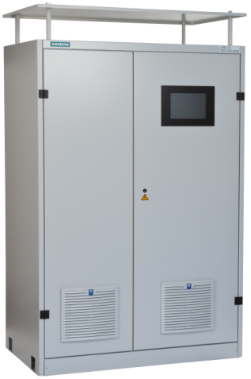
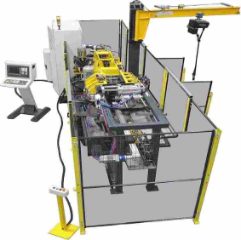
Produkte – Regelbare AC-Quelle
Netz
400/230 V
50 Hz
Last
bis zu 1000 V AC
bis zu 800 Hz
bis zu 1 MW
Parallelschaltung möglich
Sinsusförmiger Aufnahmestrom
netzrückwirkungsfrei
Ereignisspeicher
Ausgangsspannung einstellbar
Ausgangsfrequenz einstellbar
Erhöhter Kurzschlussstrom
Analoge Messgeräte
LC-Display
Fühlerleitung
Einstellung über:
RS-232 interface
CAN bus
Ethernet
EtherCAT
externes Bedienpult
Analogschnittstelle 0-10 V
Kundenspezifische
Anlagen
nach Anforderung

Slide 43









Referenzen Elektrische Energiespeichersysteme

Slide 44


Produkte – Umrichter für Hochleistungsspeichersysteme
Fertigungsprogramm:
Anlagen zuglassen für deutsches Nieder-Mittelspannungs- und Hochspannungsnetz AIC3870 | 200-1000V DC Ideal für Second-Life Batterien | 500 kW

Slide 45







Produkte – PCS; AIC (Active Infeed Converter)
Intelligente Leistungselektronik für große Energiespeicher
Netz
AIC 3890 500kW
Nach deutschem Standard
Unbegrenzte Gesamtleistung
Speicher
200- 1000 V DC

Slide 46
Inhalt
Firmenvorstellung
Fertigungsprogramm
Servicekonzept
Projekte
Gründe für Gustav Klein

Slide 47
Servicekonzept – Inhalte, Zusätze
Wartungsumfang:
  Bei der Wartung werden neben dem Funktionstest folgende Überprüfungen vorgenommen bzw. empfohlen:
  Sichtprüfung, Test Signale, Überwachungen, Strombegrenzung, Spannungsmessungen
  Umschaltverhalten
  Batterietest (Kapazitätsprobe)
  Lüftertausch (alle 4 Jahre)
Einsatz kundenspezifischer Konzepte:
  Training von Kundenpersonal zur eigenständigen Wartung
  Technische Lösungen (z.B. Einsatz lüfterloser USV-Anlagen, Batterie-kreisüberwachung, …) zur Minimierung von Wartungsaufwänden.
Wartungspersonal:
  Gustav Klein setzt in Deutschland und Österreich ausschließlich eigenes Servicepersonal für Wartungsarbeiten ein. Eine kostengünstige, sichere, effektive Abwicklung wird so sichergestellt!

Slide 48
Inhalt
Firmenvorstellung
Fertigungsprogramm
Servicekonzept
Projekte
Gründe für Gustav Klein

Slide 49

Projekte – Gustav Klein IGBT Technik im Einsatz

Slide 50











Projekte – AIC gelieferte Anlagen
„Pellworm“
2x 500 kW (+
UPS Battery Container
)
„Greenstore“
1x 125 kW
RWE Smart Operator
2x 80 kW + 1x 30 kW
H2-Herten
1x 80 kW + 1x 60 kW
KE-TEC GmbH
2x 500 kW (+250 kW)
Akasol GmbH
1x 250 kW
Vanadis Power
1x 100 kW
RWTH Aachen
1x 100 kW (+100 kW DC Source)
Deutsche Accumotive
> 100 x 250 kVA
Energy Steiermark
100 kVA
Enercity
54 x 378 kVA
egrid
6 x 500 kVA

Slide 51




Projekte – Island Energy System Simulation H2Herten
60 kW
80 kW

Slide 52

Projekte – AIC Pellworm 1 MW

Slide 53




Projekte – KE-TEC 1 MVA

Slide 54


Projekte – Lünen 13 MWh / 15 MW
DEUTSCH!!!
World's largest 2nd-use battery storage is starting up
13 MWh battery storage located in Lünen
Used electric vehicle batteries even out fluctuations in the German power grid
Cooperation between Daimler, The Mobility House, GETEC and REMONDIS completes the battery added value circuit

Slide 55
Projekte – Lünen 13 MWh / 15 MW
2016 mit 13 MWh geht der weltweit größte Batteriespeicher für 2nd Life Batterien in Lünen ans Netz
Gebrauchte Elektrofahrzeugbatterien gleichen Schwankungen im deutschen Stromnetz aus
In Zusammenarbeit zwischen Daimler, The Mobility House, GETEC und REMONDIS wird der Kreislauf der Batterie-Wertschöpfung vervollständigt

Slide 56

Projekte – Enercity Hannover 20 MVA 17,5 MWh

Slide 57



Projekte – Enercity Hannover 20 MVA 17,5 MWh

Slide 58





Projekte – 6x AIC 500 kVA und 306 kWh Li-Ion Batterie

Slide 59




Projekte – 6x AIC 500 kVA und 306 kWh Li-Ion Batterie
Trafo Station mit AIC 500 kVA und Li-Ion Batterie

Slide 60

Projekte – 4x AIC 500 kVA Belectric
Belectric installiert einen 1.9 MWh Batteriespeicher für Audi in Deutschland
Der deutsche EPC-Auftrag-nehmer baute das 1,9 MWh-Energiespeichersystem für den Autohersteller im Rahmen eines Micro-Smart-Grid-Projekts auf dem EUREF-Campus, einem grünen Innovationszentrum in Berlin.

Slide 61
Inhalt
Firmenvorstellung
Fertigungsprogramm
Servicekonzept
Projekte
Gründe für Gustav Klein

Slide 62
Gründe für Gustav Klein
Erfahrung
Mehr als 350.000 gelieferte Geräte sprechen für sich. Das Wissen unserer erfahrenen
Ingenieure stellen wir auch Ihnen gerne zur Verfügung.
Zuverlässigkeit unserer Produkte
Jahrzehntelange, praktische Erfahrung durch den Einsatz in sicherheitsrelevanten Bereichen bei Bahn,
Kraftwerken , Telekom, Krankenhäuser und Industrie stehen für höchste Zuverlässigkeit und Qualität.
Kompetenz in Beratung und Betreuung
Von der Anfrage bis zum After-Sales-Service – SIE werden immer durch unsere
erfahrenen Ingenieure betreut.
Kompetenz in Technik
Firmeneigene Weiterentwicklungen in den Bereichen der Geräte und
Mikrocontrollertechnik, eigenes Leiterplattendesign, sowie eigene
Softwareprogrammierung heben die ständige Innovationstätigkeit hervor.
Kundenspezifische Stromversorgungen
Unsere Kompetenz für maßgeschneiderte Komplettlösungen steigt mit IHREN
spezifischen Anforderungen.
After-Sales
Wir garantieren Ersatzteilversorgung über 15 Jahre und Serviceleistungen in aller
Welt. Wartungsverträge und eine optimale Hotline runden den Service für SIE ab.

Slide 63

Gründe für Gustav Klein
Zuverlässigkeit:
GK–Anlagen (Baujahr 1998):
USV 2 x 60 kVA 1~
2 x USV 2 x 20 kVA 1~
6 x DC-Wandler 26 V 260 A
3 x GR 2 x 26 V 75 A
Nach einer kurzen Wartung waren die Anlagen von
Gustav Klein
wieder Betriebsfähig!
Juli 2011:
Eine gewaltige Explosion durchzog einen zypriotische Marinestützpunkt, nachdem eine Bürste Feuer gefangen hatte, die im Schießpulverlager untergebracht war.
Bei der Explosion wurden 12 Menschen getötet und 62 verletzt, folge dessen trat der Verteidigungsminister des Landes und der Militärchef zurück.
Die Explosion ereignete in den frühen Morgenstunden und das Feuer erreichte Dutzende von gelagerten Behältnissen mit Schießpulver, die im Jahr 2009 von einem Iranischen Schiff nach Syrien konfisziert wurden.

Slide 64
Gründe für Gustav Klein
Ausführung der Stromversorgungen ohne Lüfter:
ca. 90 % aller GK Module sind ohne Lüfter aufgebaut!
Lüfterloser Aufbau der Industrie-Stromversorgungen möglich!
Beispiel: 3-phasige USV mit ca. 80kVA ohne Lüfter
Erhöhte MTBF Werte gegenüber Ausführung mit Lüftern.
Minimierung von Service-Aufwänden (Wartungskosten):
  Filter müssen regelmäßig gewechselt werden (monatlich bis jährlich je nach Grad der Verschmutzung)
  Lüfter müssen bei den Wartungen oder nach Anforderung getauscht werden
Minimierung von Anwender-Fehlern bei der Wartung:
  60 % aller Fehler sind menschliche Fehler
  „never touch a running system“
„keep it simple“ → Für kritische Anwendungen werden Anlagen ohne Lüfter empfohlen!

Slide 65

Gründe für Gustav Klein
Luftkühlung durch Konvektion:
Merkmal: einfache Konfiguration, wenige Leistungsteile, gleiche Kühlung für alle Teile
Kühlkörper für Leistungshalbleiter
Große Oberfläche der Kühlkörper
Senkrechter Einbau
Niedriger Luftstromwiderstand
Niedriger Einfluß des thermischen Widerstands
Niedrige Luftgeschwindigkeiten
Spezifische Ausführung der Trafos und Drosseln
Luft innerhalb der Windungen
Laminarer Luftstrom
Niedrige Temperaturunterschiede bei den Kühlkörpern

Slide 66

Gründe für Gustav Klein
Übersichtliche Anzeige und leichte Fehlererkennung:
USV, Gleichrichter Typ 3811 und Wechselrichter Typ 5080/81 verfügen über:
separate Einschübe mit individuellen Mikroprozessoren für:
  Gleichrichtersteuerung
  Wechselrichtersteuerung
  Bypasssteuerung
Touchscreen Display, inkl.:
  3 passwortgeschützte Benutzergruppen
  Fehlerringspeicher für 512 Ereignisse
  Notfunktion (Betrieb ohne Display möglich!)
  Kundenspezifische Parametriermöglichkeiten
Notes:
66

Slide 67

Besuchen Sie uns
und überzeugen Sie sich
von der Qualität und Innovation
von Gustav Klein

